Slide 1
Исследовательская работа «Детские журналы»
XVIV районный конкурс проектных работ младших школьников
Выполнил: Корнеев Данил
Руководитель: Берестова Яна Юрьевна

Slide 2
Актуальность:
современные дети читают гораздо меньше, чем читали наши родители, бабушки и дедушки. А с помощью интересного красочного журнала ребята могут полюбить чтение.

Slide 3
Гипотеза:
чтение детских журналов может быть не только средством времяпровождения, но и способствовать расширению кругозора, развитию логики, внимания и творческих способностей.

Slide 4
Цель:
выяснить, какие журналы читают наши ровесники.
                ЗАДАЧИ:
проанализировать содержание современных популярных детских журналов.
провести анкетирование и сделать выводы.

Slide 5
Предмет исследования:
журналы для младшего школьного возраста.
МЕТОДЫ ИССЛЕДОВАНИЯ
1. Изучение и анализ содержания детских журналов.
2. Посещение библиотеки и беседа с библиотекарем.
3. Анкетирование.
4. Обобщение и выводы.

Slide 6
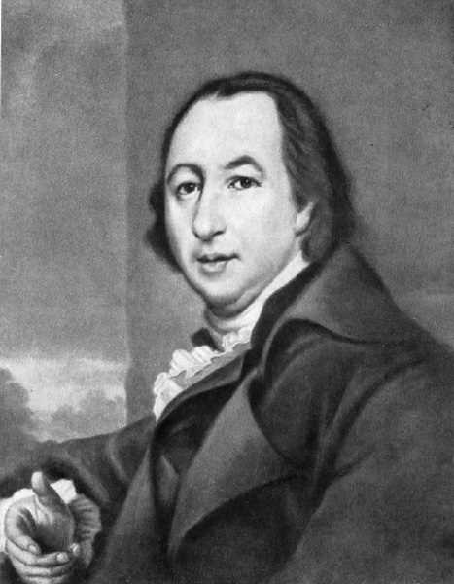

Первый детский журнал
Н.И. Новиков

Slide 7



Slide 8

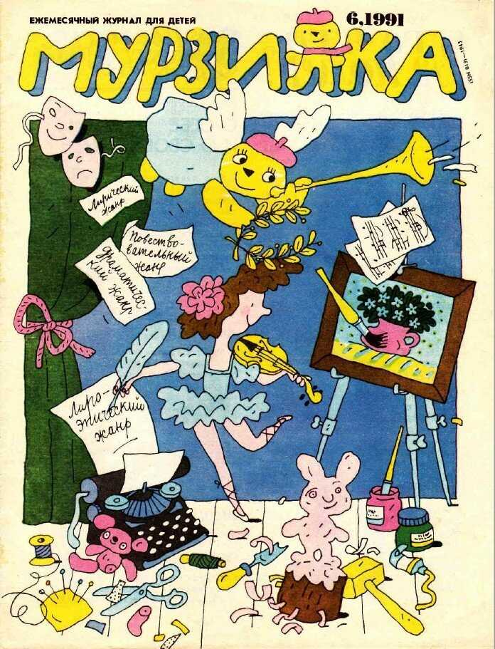

Slide 9
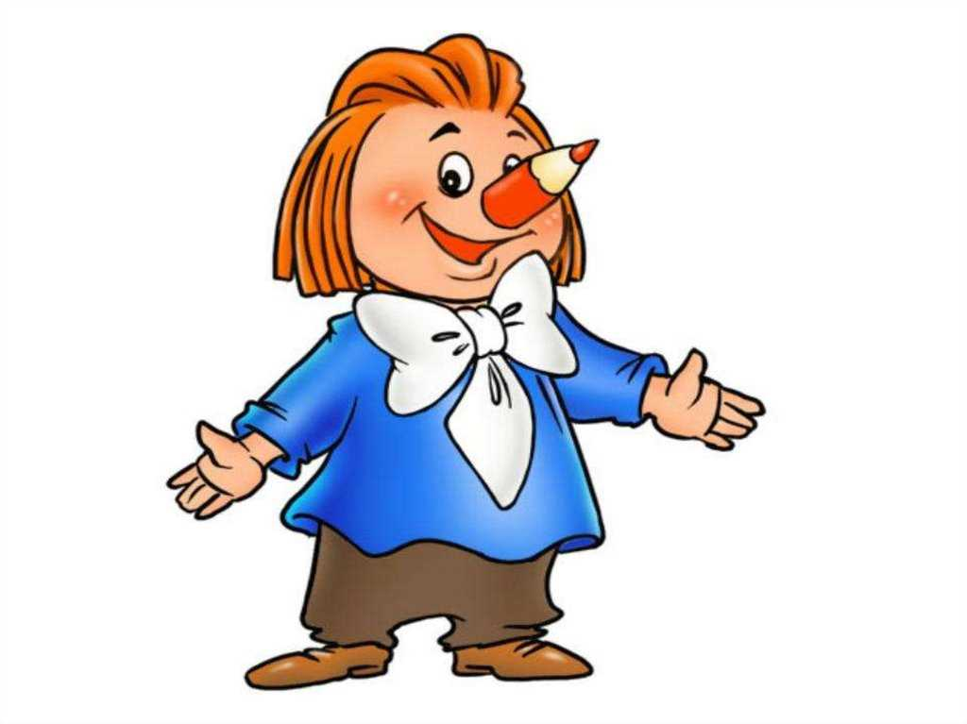
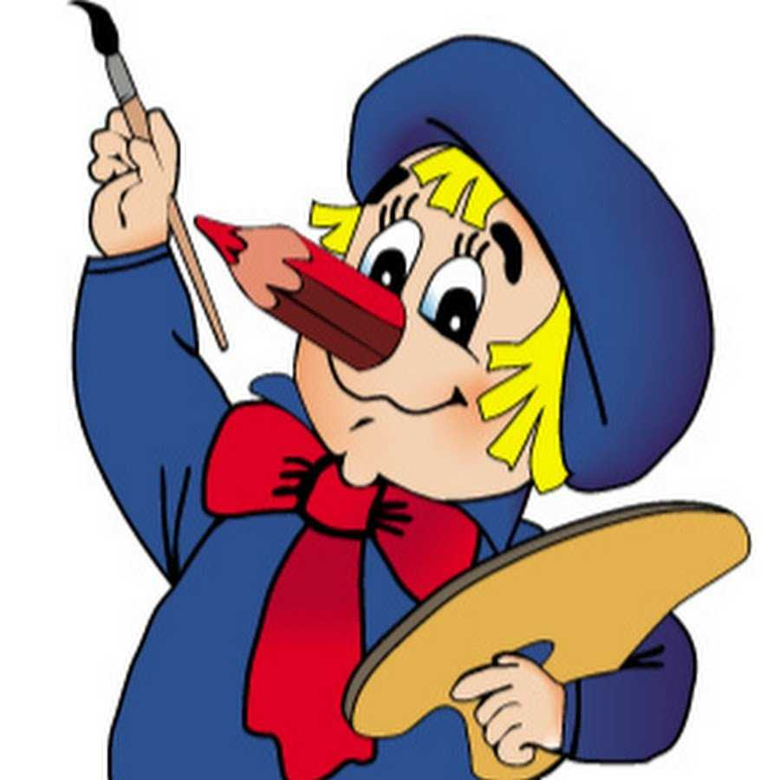

Slide 10
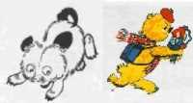

Slide 11
Классификация детских журналов.
По возрастной категории:
- журналы для дошкольников;
журналы для младших школьников;
- журналы для подростков.
По тематике:
- литературные журналы
- журналы о животных и природе
- журналы об искусстве
- журналы о путешествиях
- научно-популярные журналы
- комиксы, юмористические журналы
По содержанию:
- развлекательные
- игровые и развивающие журналы (познавательные)

Slide 12
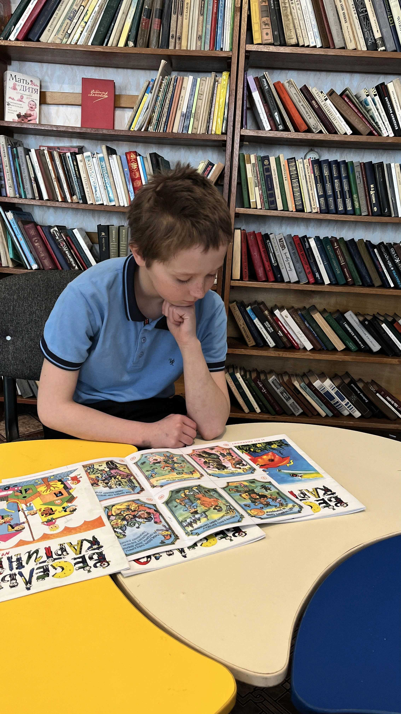
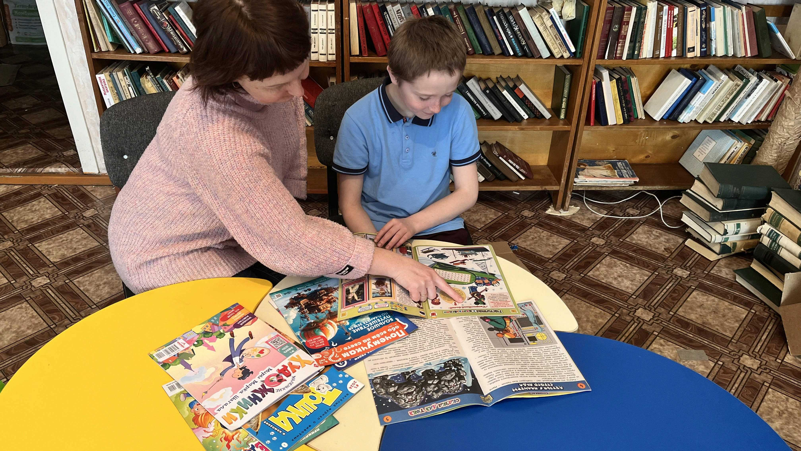
Практическая часть

Slide 13
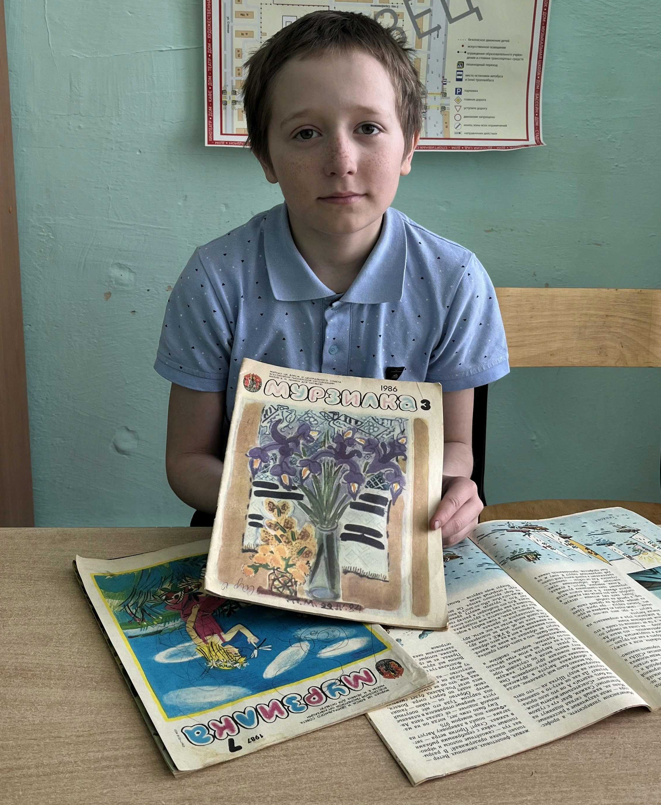

Slide 14
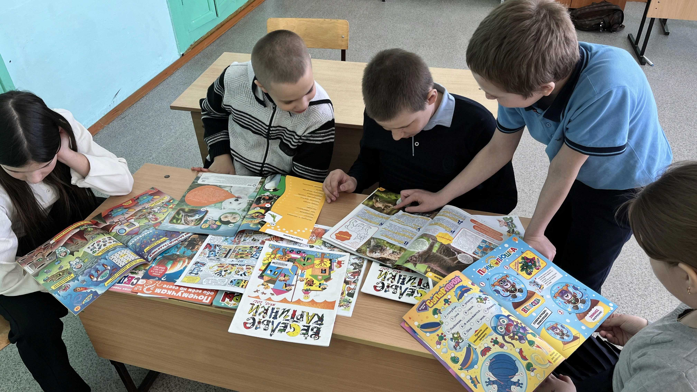

Slide 15
Вопрос 1 | Твой любимый журнал?
Непоседа | 11
Смешарики | 8
Простоквашино | 7
3/9царство | 5
Вовка в 3/9 царстве | 3
Миша | 3
Классная девчонка | 1
Вопрос 2 | Как часто ты его читаешь?
1 раз в месяц | 7
часто | 21
по возможности | 5
редко | 5

Slide 16
Вопрос 3 | Любимая рубрика
стихи | 3
письма читателей | 8
рассказы | 9
задачи, головоломки, ребусы | 27
спорт | 2
раскраска | 6

Slide 17




Slide 18
Вопрос 1 | Любимый журнал вашего детства
Мурзилка | 33
Классный | 1
Веселые картинки | 9
Юный техник | 1
Юный натуралист | 2
Костер
Пионер | 1
Мишутка | 3
Крокодил | 3
всего анкет | 53

Slide 19
вопрос 2 | Что его отличало от других журналов?
юмор | 4
яркость картинок | 6
познавательный | 21
красочный | 12
журнал для девочек | 1
других не было | 8
вопрос 3 | Какая рубрика любимая?
ребусы, задачи, головоломки | 14
опыты, сделай сам | 11
рассказы | 23
письма читателей | 6

Slide 20
Вопрос 4 | Как вы думаете, существует ли это издание в настоящее время?
да | 12
нет | 16
не знаю | 26

Slide 21
Каким должен быть детский журнал?
1. Развивающим.
2. Игровым.
3. Интеллектуальным.
4. Занимательным.
5. Поучительным.
6. Смешным.
7. Красочным.

